Slide 1

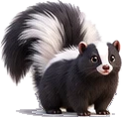
ل
لُ

Slide 2


لُأُ
أ
أُ
ل
لُ

Slide 3


لُبُ
ب
بُ
ل
لُ

Slide 4

لُتُ
ت
تُ
ل
لُ

Slide 5


لُثُ
ث
ثُ
ل
لُ

Slide 6

لُجُ
ج
جُ
ل
لُ

Slide 7
لُحُ
ح
حُ
ل
لُ

Slide 8


لُخُ
خ
خُ
ل
لُ

Slide 9

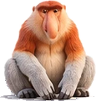
لُدُ
د
دُ
ل
لُ

Slide 10

لُذُ
ذ
ذُ
ل
لُ

Slide 11
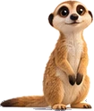

لُرُ
ر
رُ
ل
لُ

Slide 12


لُزُ
ز
زُ
ل
لُ

Slide 13

لُسُ
س
سُ
ل
لُ

Slide 14


لُشُ
ش
شُ
ل
لُ

Slide 15


لُصُ
ص
صُ
ل
لُ

Slide 16

لُضُ
ض
ضُ
ل
لُ

Slide 17

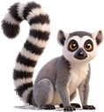
لُطُ
ط
طُ
ل
لُ

Slide 18
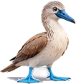

لُظُ
ظ
ظُ
ل
لُ

Slide 19
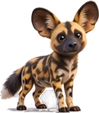
لُعُ
ع
عُ
ل
لُ

Slide 20


لُغُ
غ
غُ
ل
لُ

Slide 21
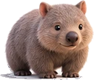
لُفُ
ف
فُ
ل
لُ

Slide 22
لُقُ
ق
قُ
ل
لُ

Slide 23
لُكُ
ك
كُ
ل
لُ

Slide 24
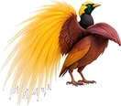

أُلُبُ
ب
بُ
ل
لُ
أ
أُ

Slide 25
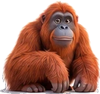
بُلُتُ
ت
تُ
ل
لُ
ب
بُ

Slide 26


تُلُثُ
ث
ثُ
ل
لُ
ت
تُ

Slide 27
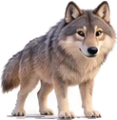
ثُلُجُ
ج
جُ
ل
لُ
ث
ثُ

Slide 28
جُلُحُ
ح
حُ
ل
لُ
ج
جُ

Slide 29


حُلُخُ
خ
خُ
ل
لُ
ح
حُ

Slide 30
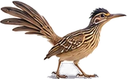

خُلُدُ
د
دُ
ل
لُ
خ
خُ

Slide 31

دُلُذُ
ذ
ذُ
ل
لُ
د
دُ

Slide 32


ذُلُرُ
ر
رُ
ل
لُ
ذ
ذُ

Slide 33
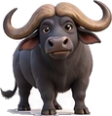
رُلُزُ
ز
زُ
ل
لُ
ر
رُ

Slide 34
زُلُسُ
س
سُ
ل
لُ
ز
زُ

Slide 35

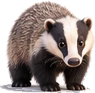
سُلُشُ
ش
شُ
ل
لُ
س
سُ

Slide 36


شُلُصُ
ص
صُ
ل
لُ
ش
شُ

Slide 37
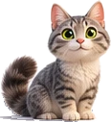
صُلُضُ
ض
ضُ
ل
لُ
ص
صُ

Slide 38


ضُلُطُ
ط
طُ
ل
لُ
ض
ضُ

Slide 39
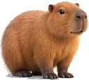
طُلُظُ
ظ
ظُ
ل
لُ
ط
طُ

Slide 40
ظُلُعُ
ع
عُ
ل
لُ
ظ
ظُ

Slide 41

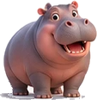
عُلُغُ
غ
غُ
ل
لُ
ع
عُ

Slide 42
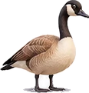

غُلُفُ
ف
فُ
ل
لُ
غ
غُ

Slide 43
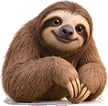
فُلُقُ
ق
قُ
ل
لُ
ف
فُ

Slide 44

قُلُكُ
ك
كُ
ل
لُ
ق
قُ

Slide 45
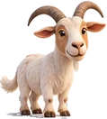
كُلُأُ
أ
أُ
ل
لُ
ك
كُ

Slide 46

أُلُ
ل
لُ
أ
أُ

Slide 47

بُلُ
ل
لُ
ب
بُ

Slide 48


تُلُ
ل
لُ
ت
تُ

Slide 49

ثُلُ
ل
لُ
ث
ثُ

Slide 50


جُلُ
ل
لُ
ج
جُ

Slide 51
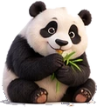
حُلُ
ل
لُ
ح
حُ

Slide 52

خُلُ
ل
لُ
خ
خُ

Slide 53

دُلُ
ل
لُ
د
دُ

Slide 54
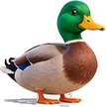

ذُلُ
ل
لُ
ذ
ذُ

Slide 55
رُلُ
ل
لُ
ر
رُ

Slide 56


زُلُ
ل
لُ
ز
زُ

Slide 57

سُلُ
ل
لُ
س
سُ

Slide 58
شُلُ
ل
لُ
ش
شُ

Slide 59
صُلُ
ل
لُ
ص
صُ

Slide 60


ضُلُ
ل
لُ
ض
ضُ

Slide 61
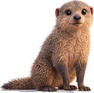

طُلُ
ل
لُ
ط
طُ

Slide 62


ظُلُ
ل
لُ
ظ
ظُ

Slide 63
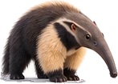
عُلُ
ل
لُ
ع
عُ

Slide 64

غُلُ
ل
لُ
غ
غُ

Slide 65

فُلُ
ل
لُ
ف
فُ

Slide 66
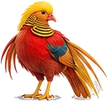

قُلُ
ل
لُ
ق
قُ

Slide 67
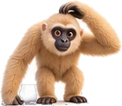
كُلُ
ل
لُ
ك
كُ

Slide 68


عُمَرُ
حَمَلَهُ
حَمَلَهُ عُمَرُ

Slide 69
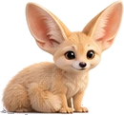
عُمَرُ
لَبِسَهُ
لَبِسَهُ عُمَرُ

Slide 70

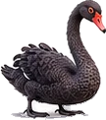
وَجَمُلَ
سَهُلَ
سَهُلَ وَجَمُلَ

Slide 71

عُمَرُ
جَلَسَ
جَلَسَ عُمَرُ

